Slide 1
Živjeti s bojama
Područje: matematika
Istražile i pripremile: Ivana Injić i Katarina Frković (8.r.)
OŠ Skrad
Mentorica: Diana Cindrić

Slide 2
Zadatak 1 :
- uočavati koje su boje zastupljene na vestama, hlačama i papučama učenica i učenika naše škole
- Uočiti koja je boja najmanje, a koja najviše zastupljena među vestama, hlačama i papučama djevojčica, odnosno dječaka
Tablicom, stupčastim i kružnim dijagramom prikazati podatke o bojama prikupljenim uočavanjem te udio pojedine boje među svim uočenim bojama
Zaključiti koje boje je pretežno odjeća koju nose djevojčice, a koje boje na svojoj odjeći najviše vole dječaci

Slide 3
Koja boja je najzastupljenija na vestama učenica naše škole?
Notes:
Iz prikupljenih podataka uočavamo da se djevojčice najviše vole obući u plave veste, a najmanje vole bijelu boju na svojim vestama. Srednje zastupljena boja na vestama djevojčica naše škole je crvena.

Slide 4
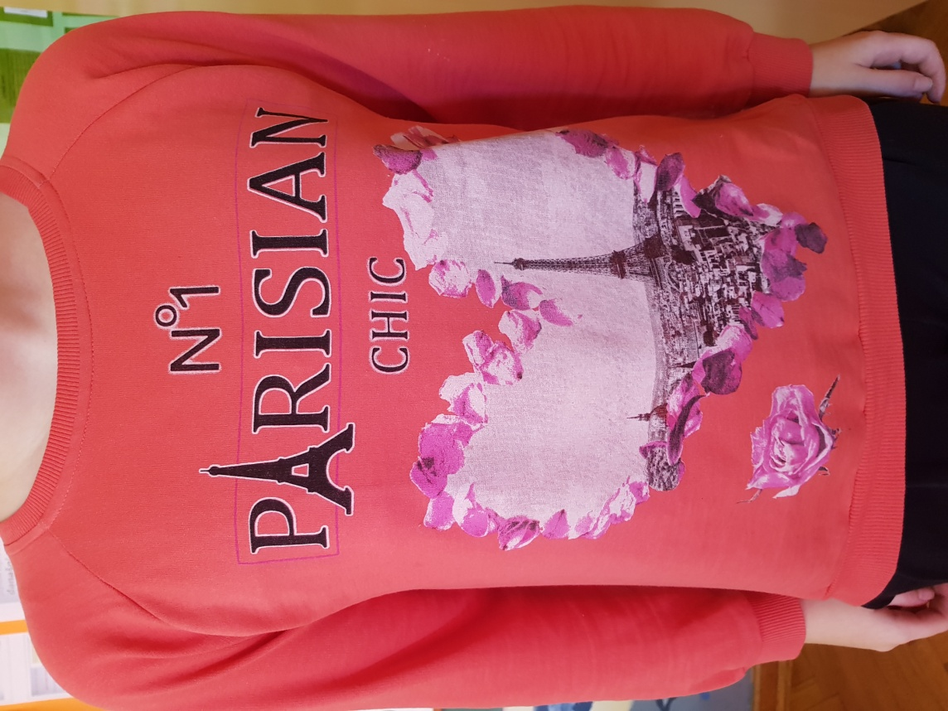

Slide 5
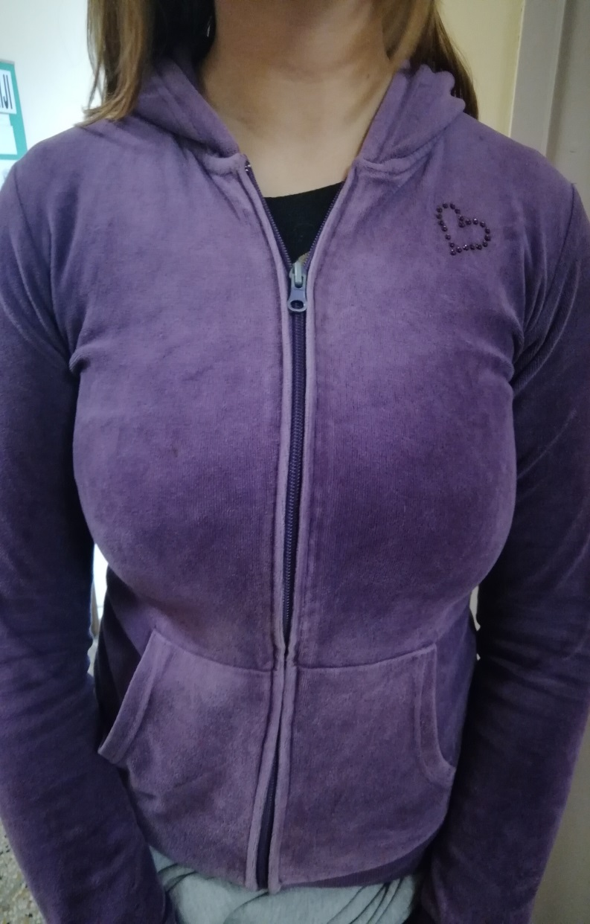

Slide 6
Koja boja je najzastupljenija na vestama učenika naše škole?
Notes:
Iz prikupljenih podataka uočavamo da se dječaci najviše vole obući u plave veste, a najmanje vole bijelu boju na svojim vestama. Srednje zastupljena boja na vestama dječaka naše škole je crvena.

Slide 7
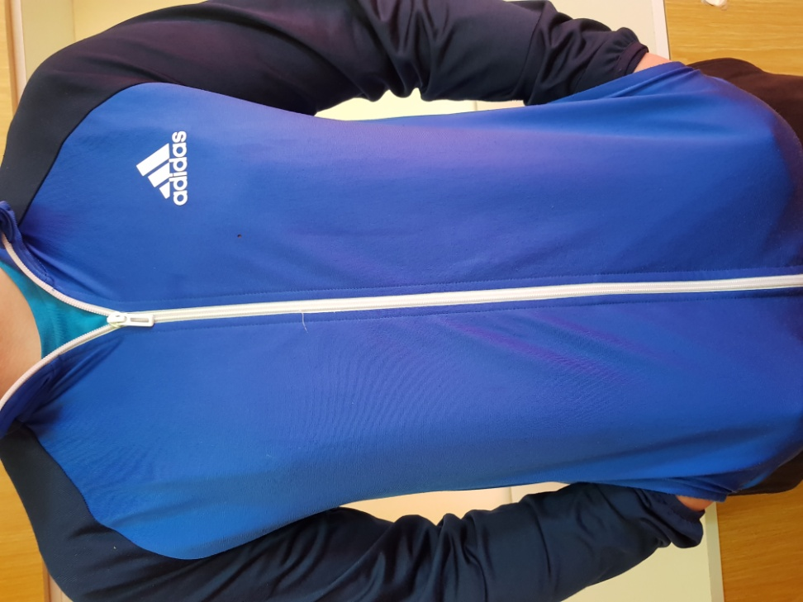

Slide 8
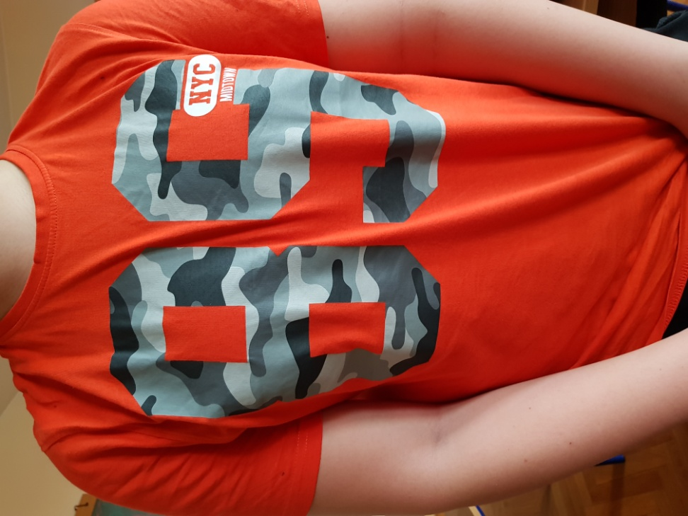

Slide 10
Koja boja je najzastupljenija na hlačama učenica naše škole?

Slide 11
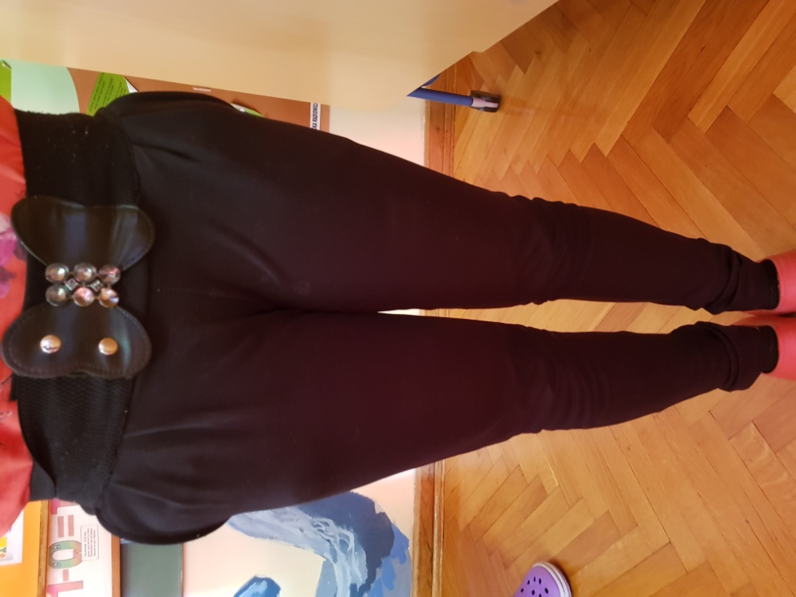

Slide 12
Koja boja je najzastupljenija na hlačama učenika naše škole?

Slide 14
Koja boja je najzastupljenija na papučama učenica naše škole?

Slide 15
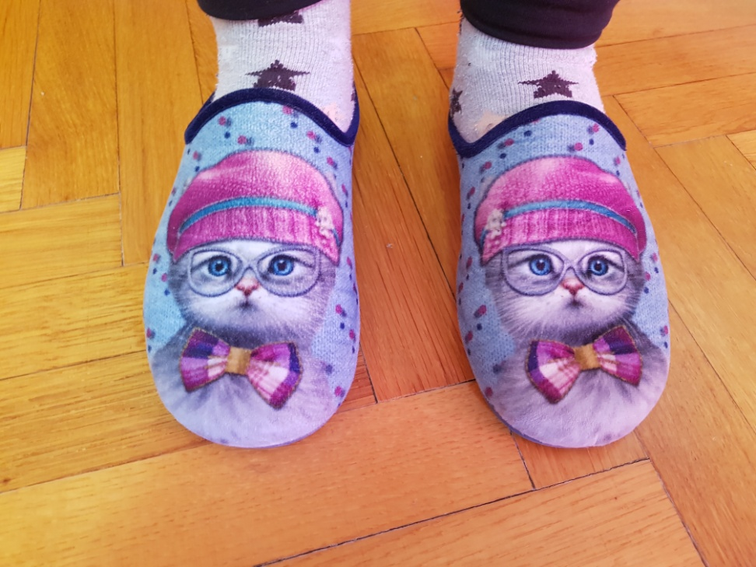

Slide 18
Koja boja je najzastupljenija na papučama učenika naše škole?

Slide 19
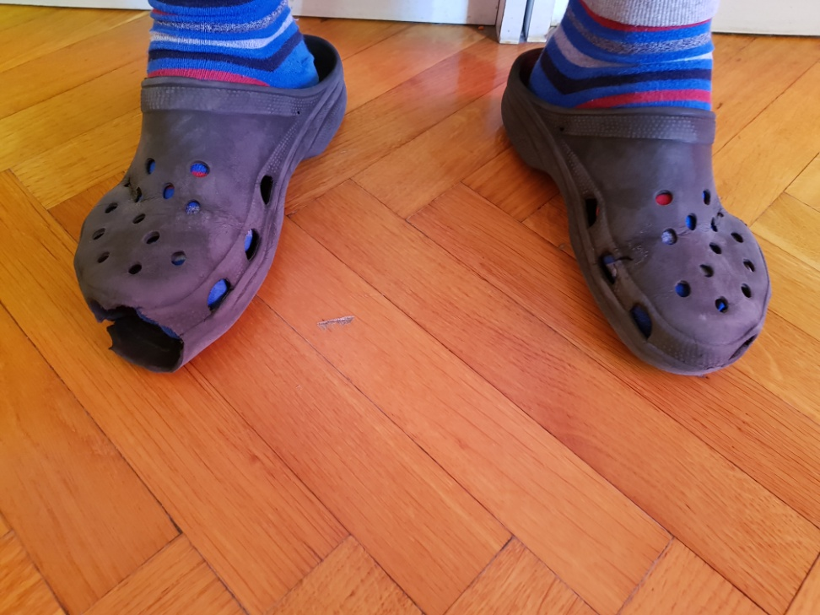

Slide 20
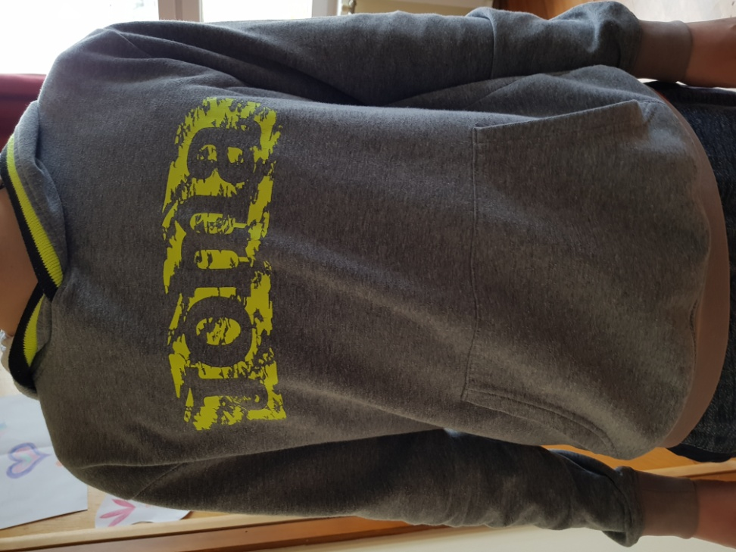
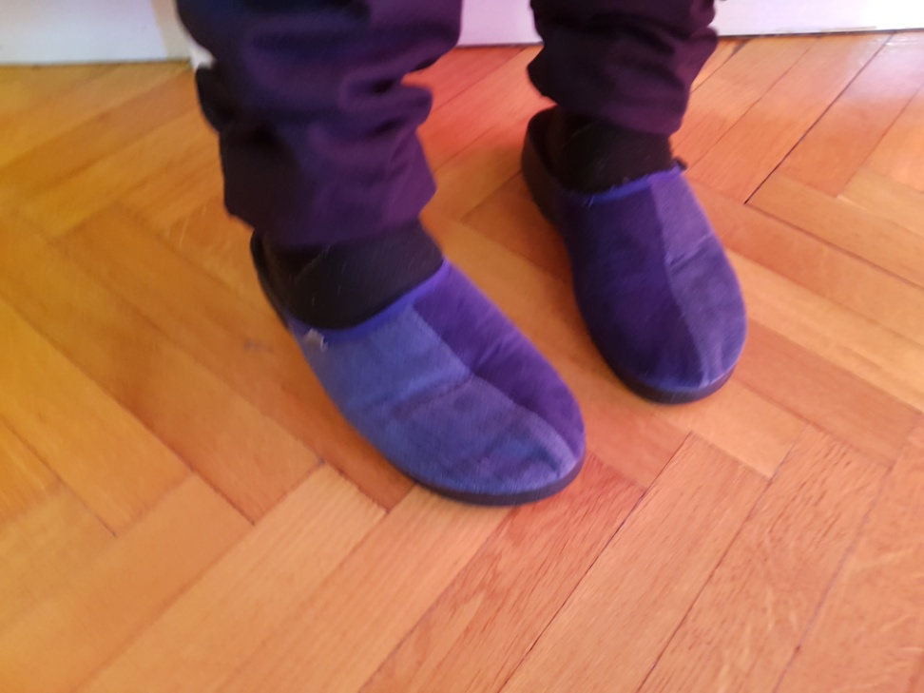
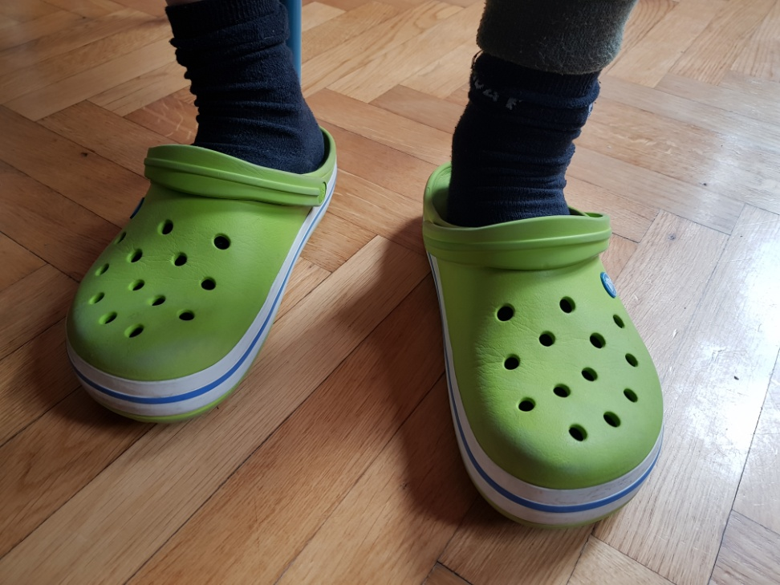
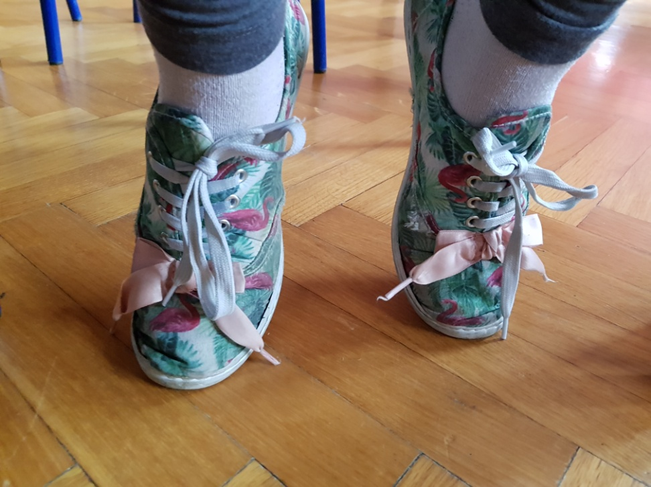
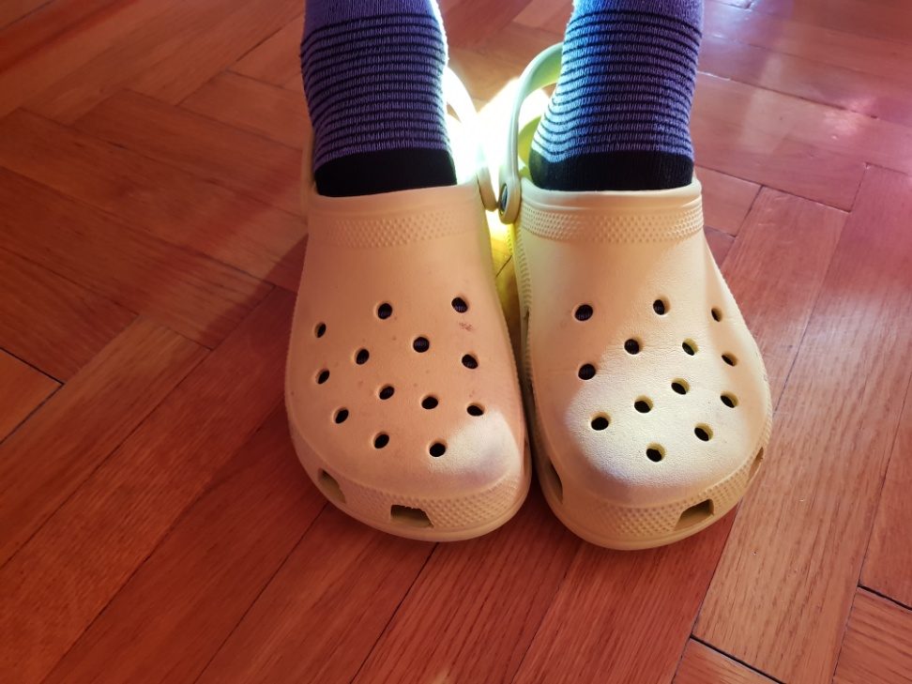
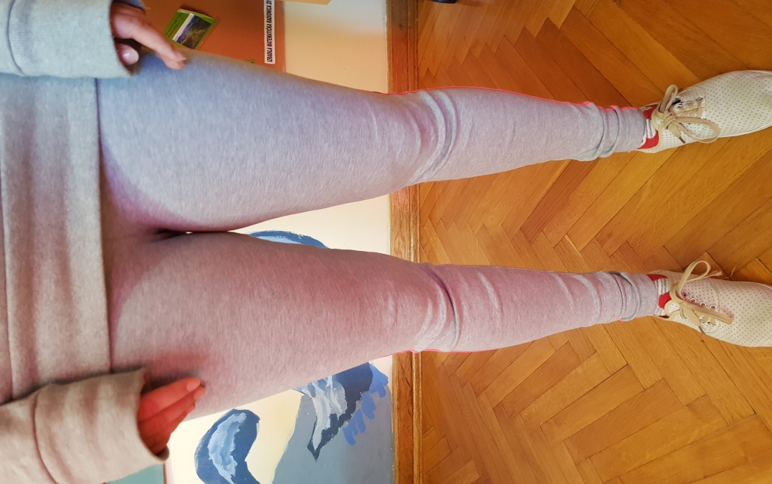
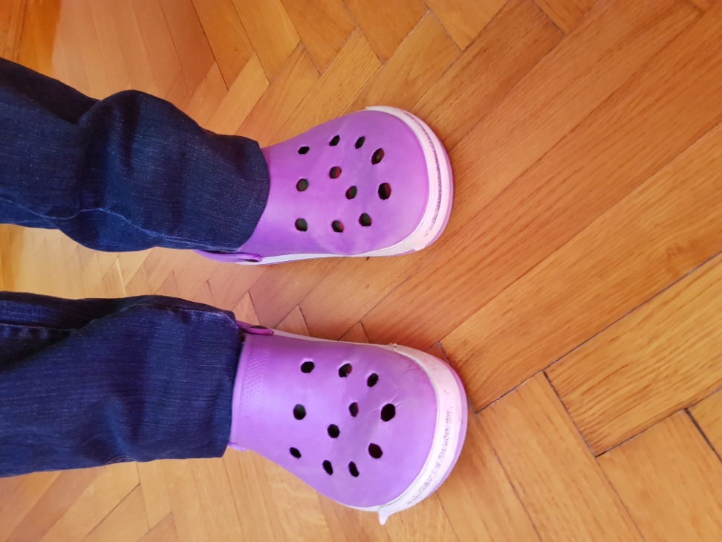
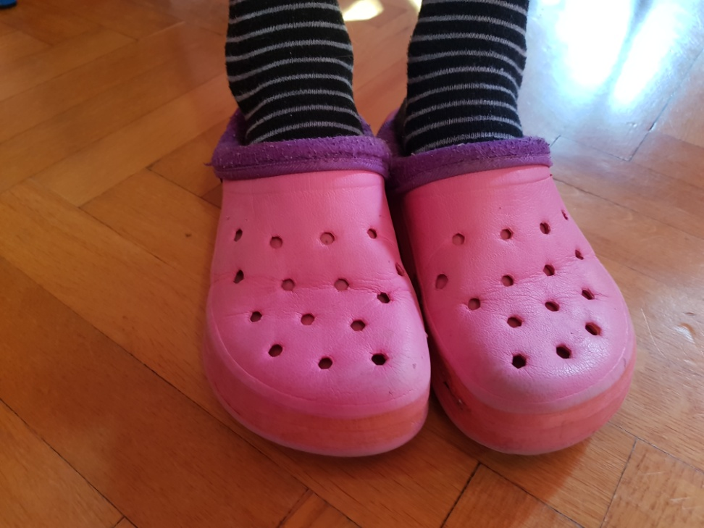
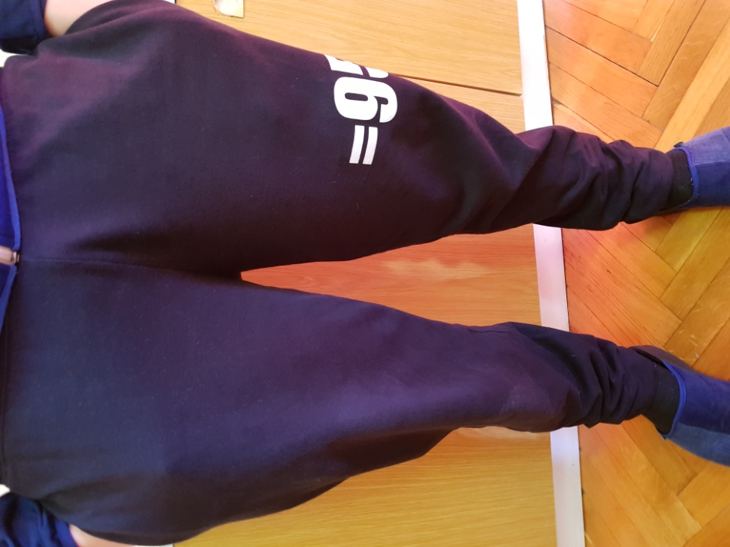
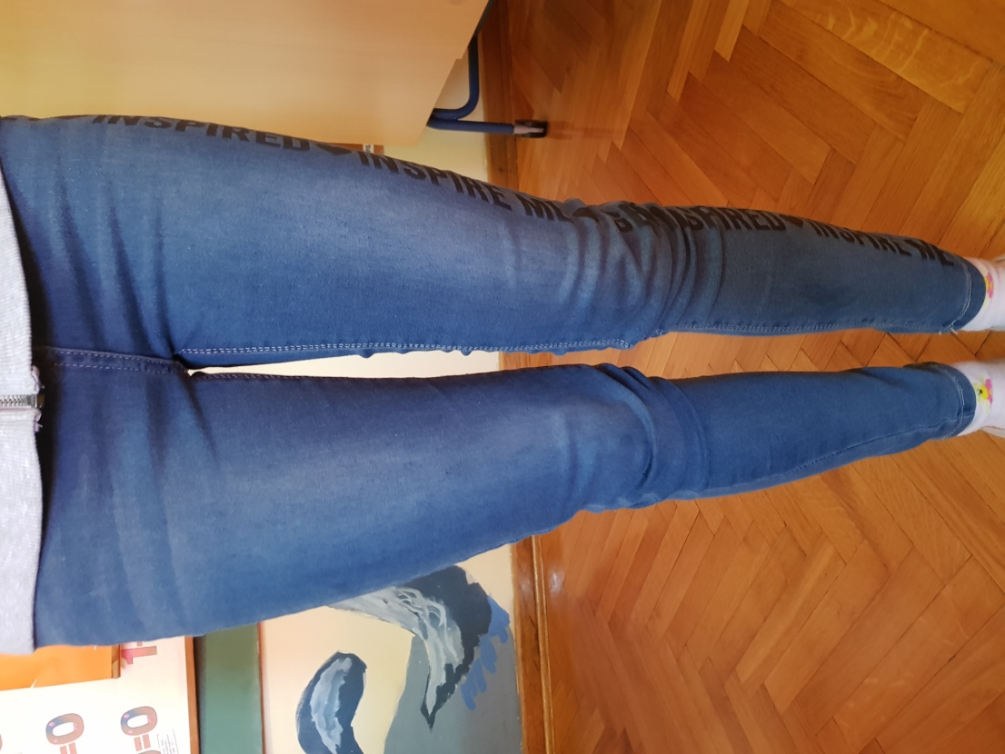
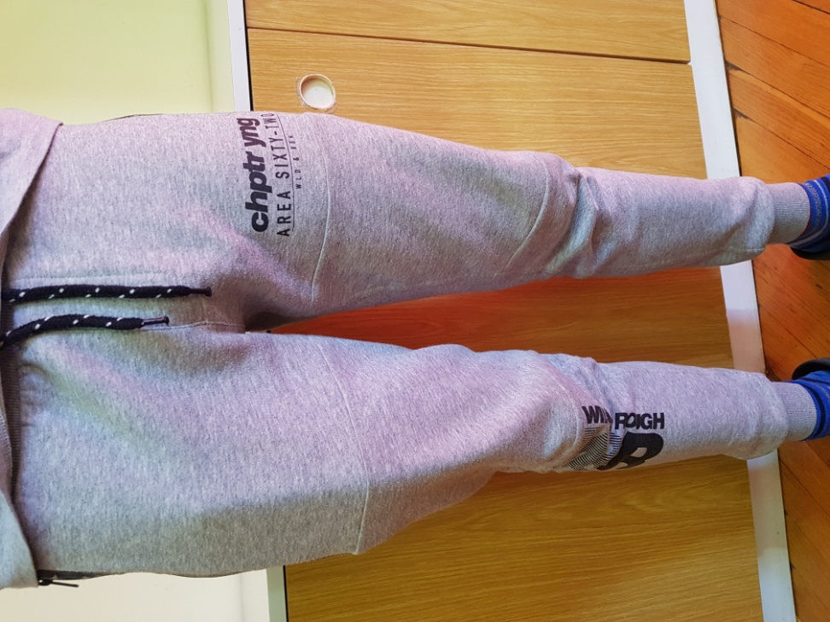
Zaključak:

Slide 21
djevojčice najviše vole nositi sivu i crnu boju na svojoj odjeći i obući

Slide 22
djevojčice najviše vole nositi sivu i crnu boju na svojoj odjeći i obući

Slide 23
dječacima se najviše sviđa biti obučen u crnu i plavu boju

Slide 24
dječacima se najviše sviđa biti obučen u crnu i plavu boju

Slide 25
Zadatak 2:
uočavati koje su boje, po danima, od ponedjeljka do petka tijekom dva tjedna, zastupljene u obrocima koje jedemo za vrijeme marende
Uočiti koja je boja najmanje, a koja najviše zastupljena u našim obrocima
Tablicom i stupčastim dijagramom prikazati podatke o bojama prikupljenim uočavanjem te udio pojedine boje među svim uočenim bojama koje prožimaju naše školske obroke

Slide 26
Koja boja je najzastupljenija u obrocima učenika naše škole?
Ponedjeljak – pecivo, sir, parizer

Slide 27
Koja boja je najzastupljenija u obrocima učenika naše škole?
Utorak – rižoto sa svinjetinom

Slide 28
Koja boja je najzastupljenija u obrocima učenika naše škole?
Srijeda – kruh, pašteta, čaj, puding
Notes:
Objasniti koja je najviše a koje najmanje kroz svaki dan

Slide 29
Koja boja je najzastupljenija u obrocima učenika naše škole?
Četvrtak – kiselo
zelje sa svinjetinom(sekeli gulaš)

Slide 30
Koja boja je najzastupljenija u obrocima učenika naše škole?
Petak – kroasana s čokoladom, kakao

Slide 31
Koja boja je najzastupljenija u obrocima učenika naše škole?
Ponedjeljak – pizza, sok od naranče
Udio boje - ponedjeljak

Slide 32
Koja boja je najzastupljenija u obrocima učenika naše škole?
Utorak – krafna, čaj

Slide 33
Koja boja je najzastupljenija u obrocima učenika naše škole?
Srijeda– kaša, grah, svinjetina

Slide 34
Koja boja je najzastupljenija u obrocima učenika naše škole?
Četvrtak – čokoladne pahuljice, mlijeko

Slide 35
Koja boja je najzastupljenija u obrocima učenika naše škole?
Petak – špinat, riblji štapići
Notes:
Objasniti koja je najviše a koje najmanje kroz svaki dan

Slide 36
Zaključak:
Najviše zastupljene boje u našim obrocima tijekom dva tjedna praćenja su smeđa i bijela, slijede roza, žuta i zelena, a najmanje zastupljene su crvena i narančasta boja

Slide 37
Dakle: obroci u našoj školskoj kuhinji sadrže najviše smeđe, a najmanje narančaste boje

Slide 38
Hvala na pažnji!

